Slide 1
Физкультурный досуг «Азбука здоровья»
Составила воспитатель: Манышева Н.А.

Slide 2
Разминка «Весёлая зарядка»

Slide 3
Эстафета «Бесшумные разведчики»
В разведчиков сейчас Мы поиграем дружно Бесшумно проползти Под палками вам нужно. И побеждает тот, Кто раньше всех закончит. Бесшумно проползти - Задача не из легких.

Slide 4
Эстафета «Переправь в лодке»
А теперь мы с вами в лодке Через реку поплывем. И для этой цели в руки Обручи скорей возьмем. Два пловца всего лишь в лодке. Дружно побежали… Перевез, бери другого И за следующим быстрей Побеждает тот, кто первый Перевез своих друзей.

Slide 5
Конкурс «Загадки-отгадки»
У двух матерей по пять сыновей,
и одно имя всем.
Мы на них стоим и пляшем. Ну, а если им прикажем, Нас они бегом несут. Подскажи, как их зовут?
Брат с братом через дорогу живут, а один другого не видят.
День и ночь стучит оно, Словно бы заведено. Будет плохо, если вдруг Прекратится этот стук.

Slide 6
Конкурс «Блиц – турнир»
Почему нужно мыть руки перед едой?
Зачем человеку нужно спать ночью?
Почему нужно чистить зубы?
Почему, когда чихаешь, надо пользоваться носовым платком?
Какие продукты полезны?
Какие продукты вредны для здоровья?

Slide 7
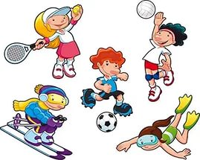
Подвижная игра «Затейники»
Дети, за руки беритесь, В круг скорее становитесь Ждет победа самых смелых, Самых ловких и умелых.

Slide 8
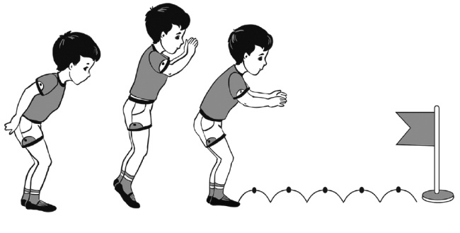
Эстафета «Спасающийся от опасности»
А вот опасность- посмотри Ты видишь флаг впереди? Повернись лицом к команде, Будешь пятиться назад. До флажка, ну и обратно, На четвереньках и бегом. Быть должно это понятно- По сигналу мы начнем.

Slide 9
Эстафета «Полоса препятствий»
Полоса препятствий - конкурс самый сложный, но если постараться преодолеть все можно.

Slide 10
Азбука здоровья
Хочешь быть здоровым? Будь! И о главном не забудь:
Хорошо старайся кушать, маму, папу нужно слушать.
Чаще с мылом умывайся, не ленись и закаляйся.
Фрукты чисто нужно мыть, чтобы хвори всё забыть.
Бегай, мой малыш, играйся! Осторожным быть старайся.
Дома маме помогай, свой режим не нарушай.
Будь, малыш, всегда здоровым, всем того же пожелай!

